Slide 1
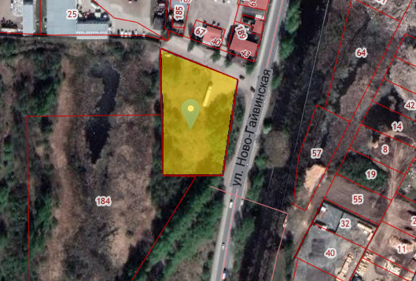
Земельный участок по адресу: г. Пермь, Орджоникидзевский район, ул. Ново-Гайвинская, 104а
Кадастровый номер участка – 59:01:3210335:57
Площадь земельного участка – 4 920 кв.м.
Форма собственности – государственная собственность не разграничена;
Окружение площадки – рядом с земельным участком расположены организации бытового обслуживания, магазины Светофор, Доброцен
Градостроительный регламент – зона обслуживания промышленности, торговли, складирования и мелкого производства (Ц-6);
Вид разрешенного использования – для размещения складских площадок;
Транспортная доступность: расстояние до остановки общественного транспорта «Микрорайон Ширяиха» 350 м, автобусы №№ 49, 53, маршрутка 3т;

